Slide 1
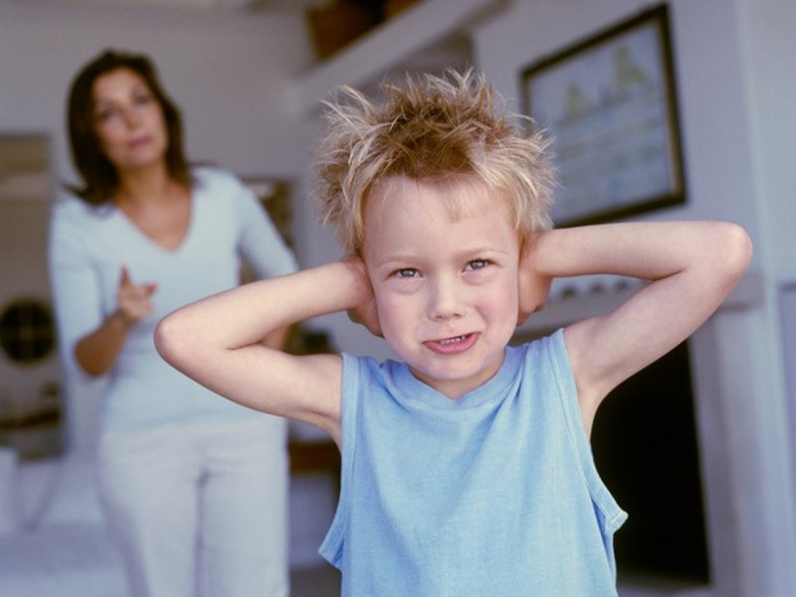
4 причины «плохого» поведения ребенка
Или как помочь родителям?
Усова Ольга Валерьевна
Доцент, к. психол.н.
ФГАОУ ВО «УрФУ им. первого Президента России Б.Н. Ельцина»

Slide 2
Американский психолог Рудольф Дрейкурс определил четыре причины плохого поведения детей. При этом, с его точки зрения, вне зависимости от категории поведение имеет определенную ЦЕЛЬ, так как в результате ребенок чего-то достигает или стремится достичь.
Он условно разделил плохое поведение на четыре категории:
внимание,
власть,
месть,
уклонение (потеря веры в себя).

Slide 3
Причина плохого поведения, цель ребенка: ВНИМАНИЕ
Поведение ребенка:
все время теребит взрослого, пререкается,
специально ведет себя неловко, требует излишней заботы,
не подчиняется, ленится, неопрятный, забывчивый,
чрезмерная чувствительность и пугливость.
Как ребенок реагирует на замечание:
Временно прекращает вести себя плохо, добившись Вашего внимания, но затем все повторяется.

Slide 4
Что говорит ребенок своим поведением?
Со мной будут считаться, когда заметят или попросят что-либо сделать. Быть любимым и значимым – пользоваться вниманием.
Что при этом чувствует родитель?
РАЗДРАЖЕНИЕ

Slide 5
Как исправить такое поведение?
«Фокус‐время» - 5-20 минут в день проводить с ребенком, быть вовлеченным в его игру занятие или просто разговор.
Показать свое положительное отношение, когда ребенок ведет себя хорошо (ловить на хорошем). Меньше времени и эмоциональности посвящать на критику, а больше – на хорошее поведение (подчеркивать, а не как само собой разумеющееся).
Семейные традиции и приятные ритуалы.
Языки любви ребенка в моменты общего покоя и счастья (слова, время, подарки, помощь, прикосновения).
ВАЖНО научить ребенка привлекать к себе внимание должным образом

Slide 6
Причина плохого поведения, цель ребенка: ВЛАСТЬ
Поведение ребенка:
Бунтарское поведение: "Я сам!", "Вы меня не заставите!", "Я все равно буду это делать!".
Бесконечные споры, упрямство, действия наперекор.
Как ребенок реагирует на замечание:
Возмущается, злится и этим ухудшает свое поведение.
Полон решимости спорить и доказать, что главный он.
Заявляет: "И как вы меня можете заставить?!"

Slide 7
Что говорит ребенок своим поведением?
Со мной будут считаться лишь тогда, когда я буду иметь влияние на кого-нибудь;
Вы сделаете так, как хочу я;
Я докажу, что вы не сможете помыкать мной.
Что при этом чувствует родитель?
ГНЕВ и ЗЛОСТЬ

Slide 8
Как исправить такое поведение?
Не вступать в споры.
Фразы‐громоотводы.
Давать ребенку выбор как можно чаще.
Соглашаться, что вы не можете его заставить, но были бы рады, если он послушается.
Выражение любви и признательности в моменты покоя и послушания.
Дать ребенку почувствовать его значимость: "король дня", спрашивать у него советы и следовать ему.
Правильно хвалить.
ВАЖНО научить ребенка достигать желаемого так, чтобы обе стороны конфликта оставались довольными

Slide 9
Причина плохого поведения, цель ребенка: МЕСТЬ
Поведение ребенка:
«Вы считаете меня плохим? Но вы еще не знаете, какой я плохой! Сейчас я покажу вам это!»
Ребенок "бьет" в самое больное место.
Намеренно обижает вас. Ревнует.
Намерено и жестко идет на конфронтацию с вами.
«Вы сделали мне плохо — пусть и вам будет тоже плохо!..»
Как ребенок реагирует на замечание?
Еще больше хочет отомстить. Может стать еще хуже.
Может убежать и исчезнуть на время.
Может пугать тем, что сделает что‐то ужасное.
Может сквернословить и вести себя оскорбительно.

Slide 10
Что говорит ребенок своим поведением?
Пусть меня не любят, и я ничего не могу поделать, но со мной будут считаться лишь когда я отомщу обидчику.
Что при этом чувствует родитель?
ОБИДА

Slide 11
Как исправить такое поведение?
Не начинать мстить в ответ.
Помочь ребенку почувствовать, что в нем нуждаются.
Держать себя в руках и не доходить до "белого каления".
Удалиться из ситуации и остынуть.
Найти причину обиды ребенка.
НЕ НАКАЗЫВАТЬ! Сделать что‐нибудь, чтобы восстановить взаимоотношения с ребенком.
Попросить прощение, если нужно.
Безусловная любовь!!!
ВАЖНО научить достойно сдерживать свое чувство обиды, не вымещать ее на других.

Slide 12
Причина плохого поведения, цель ребенка: УКЛОНЕНИЕ
Поведение ребенка:
У ребенка низкая самооценка. Плохая успеваемость.
"Ничего не хочу". "Все равно ничего не получится".
«Мне все равно". "И пусть я плохой!..»
«Что бы я ни сделал, мной всегда недовольны!»
Стараются излишне подчеркнуть свои слабости и зачастую
убеждают нас в том, что они глупы или неуклюжи.
Как ребенок реагирует на замечание?
Пассивен.
Может вообще отсутствовать всякая реакция.
Может настаивать, что все равно он не может сделать то, чего от него хотят".
Может еще больше уходить в себя.

Slide 13
Что говорит ребенок своим поведением?
У меня ничего не получается так, как надо, поэтому я вообще ничего не буду делать.
Я бездарен глуп.
Оставьте меня в покое.
Что при этом чувствует родитель?
БЕЗНАДЕЖНОСТИ, а порой ОТЧАЯНИЕ

Slide 14
Как исправить такое поведение?
Перестаньте жалеть!
Не критикуйте!
Не сравнивайте его с другими детьми.
На какое‐то время оставьте его в покое, пусть просто радуется детству.
Ни о чем не просите. А позже создайте обстановку, в которой ребенку удастся преуспеть, а затем постепенно усложните задачу.
Подбадривая его, проявите неподдельную искренность.
ВАЖНО научить ребенка доводить дело до конца и преодолевать трудности. Помочь ему ощутить свои истинные способности.

Slide 15
ДОРОГИЕ РОДИТЕЛИ! Совет дня:
Чтобы изменить поведение ребенка – начните менять себя!
Благодарю за внимание!

